Slide 1
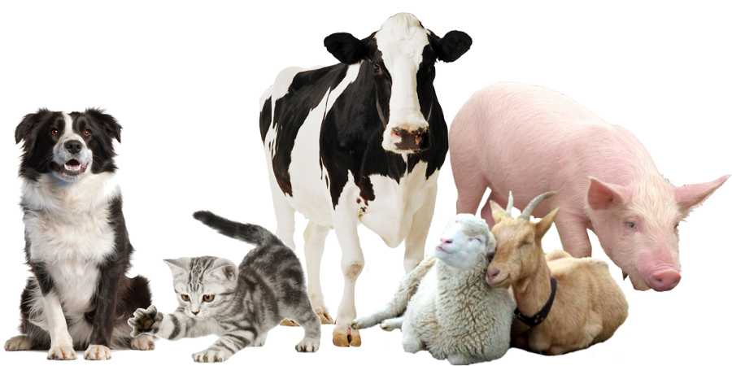
Домашние животные весной
«Детский сад компенсирующего вида № 146»
г.Саратова
Учитель – логопед
Федина Лилия Александровна

Slide 2
Старший дошкольный возраст Коррекционно-образовательные задачи:
- расширение представлений о домашних животных, их внешнем виде и образе жизни;
- расширение, уточнение и активизация словаря по теме (кошка, кот, котенок, собака, пес, щенок, корова, бык, коза, козел, козленок, лошадь, свинья, кормить, поить, чистить, ухаживать, большой, маленький, добрый, забавный, смешной, веселый).
- развитие фонематического слуха
- заучивание стихотворения
- обучение составлению тематической сказки

Slide 3
Прослушайте пары слов. Если есть такое животное - поднимите руку, если нет – не поднимаете:
БАНАН - БАРАН
ОВЦА - ОВСА
ПЫК - БЫК
КОСА - КОЗА
КОТ - КОД
ВЕРБЛЮД-САЛЮТ
ОСЁЛ- РАССОЛ
О каких домашних животных мы сегодня поговорим ? О домашних животных.

Slide 4
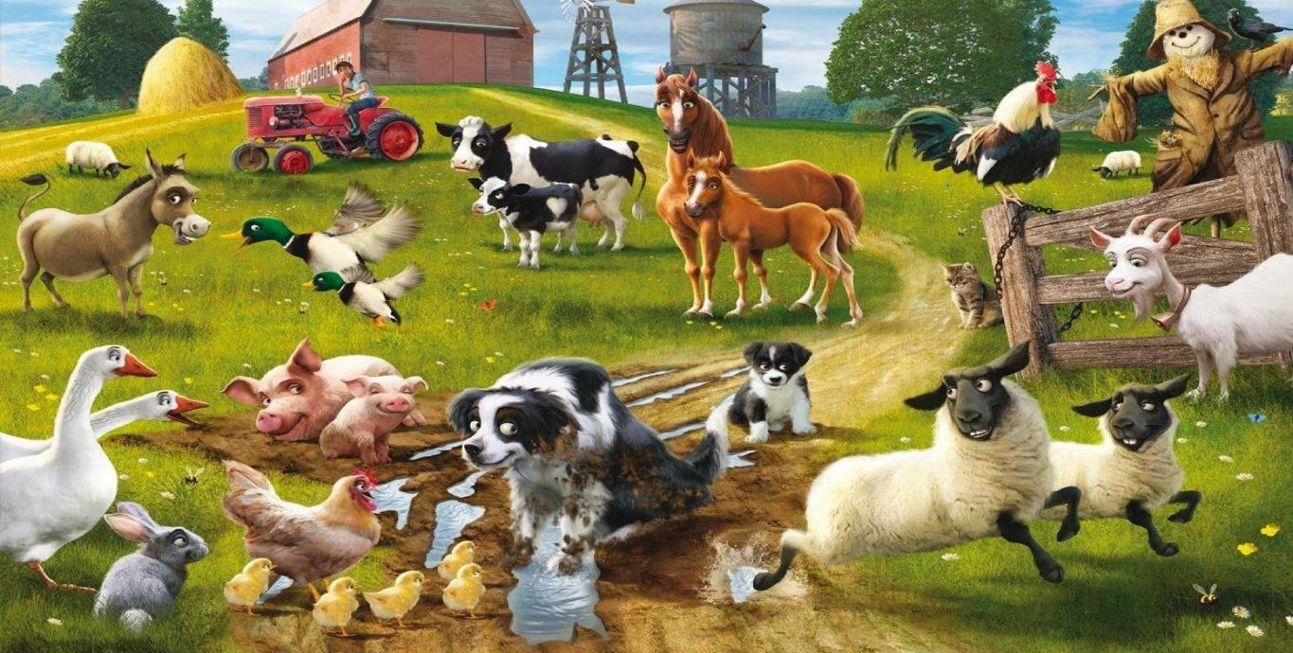
Весной…
Весной у домашних животных появляются детеныши

Slide 5
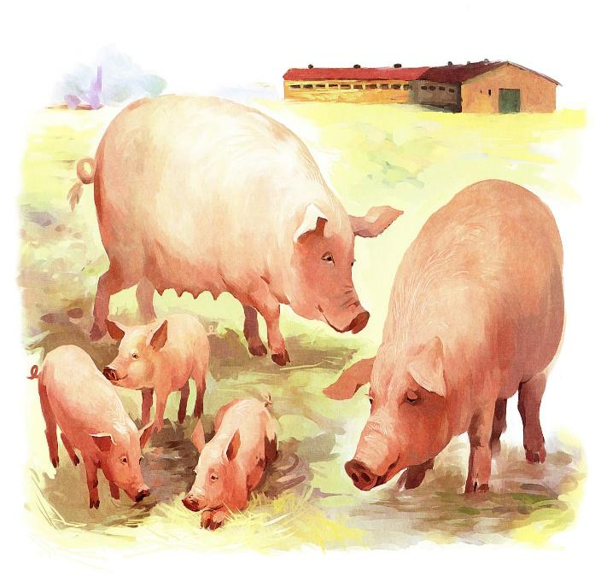
Свинья, кабан, поросята
Загадка:
Кто имеет пятачок,
Не зажатый в кулачок?
На ногах его копытца.
Ест и пьёт он из корытца. (свинья)
Когда наступает весна и появляется молодая травка, свиней выгоняют пастись на лужайки. Жилище свиней называется свинарник

Slide 6
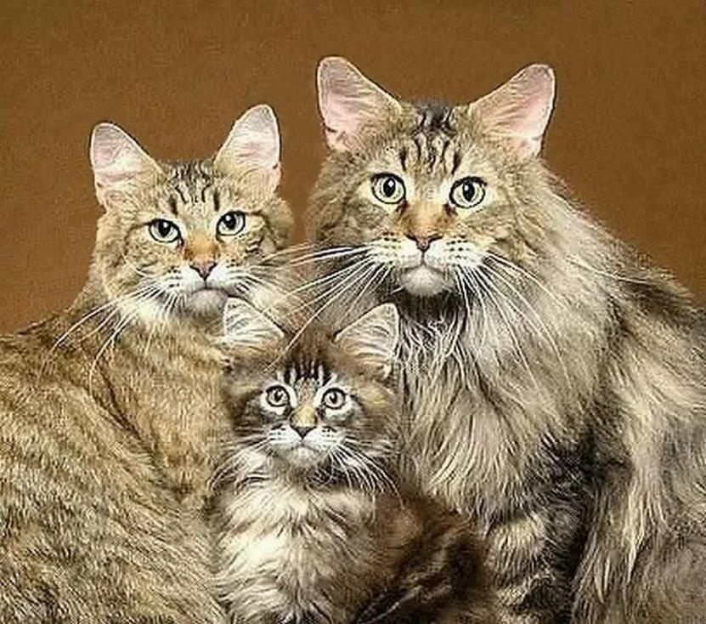
Кот, кошка, котята
Загадка:
Мордочка усатая,
Шубка полосатая,
Часто умывается,
А с водой не знается (кошка)
Кошки круглый год живут
в доме человека

Slide 7
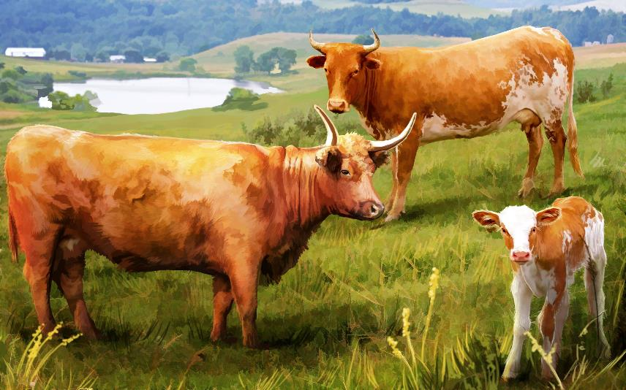
Бык, корова, телёнок
Загадка:
У неё рога, копыта, И на всех глядит сердито, Но добрей она щенка, И нальёт нам молока. (корова)
Коровы живут на ферме или в хлеву, в коровниках... Ранней весной едят сено или силос. Силос делают так: закладывают траву в особые силосные башни, воздух туда не проходит. Трава там лежит, как в бочке. И вот квашеная трава называется силосом. . Весной, в мае коровы едят траву.

Slide 8
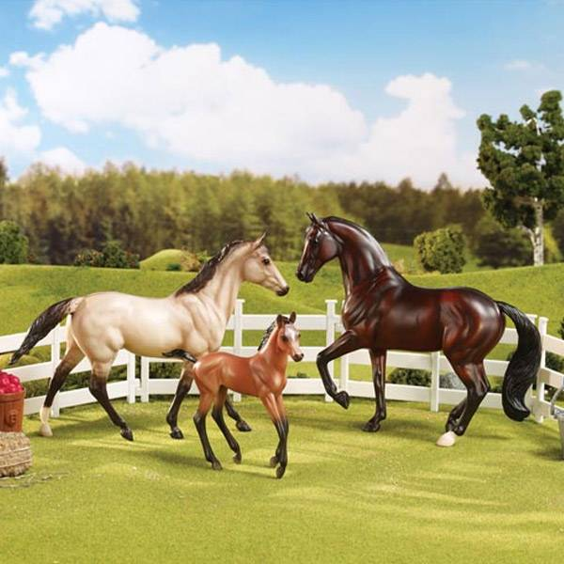
Конь, лошадь, жеребёнок
Загадка:
Кто быстрее ветра мчится? Пыль из-под копыт клубится, Грива шелковая вьется, Ржанье звонкое несется: «Иго-го, иго-го, убегу я далеко!» Что, узнали вы, ребятки? Это резвая … (лошадка)
Когда наступает весна и появляется молодая травка, лошадей выгоняют пастись на луга. Лошади живут в конюшне.

Slide 9
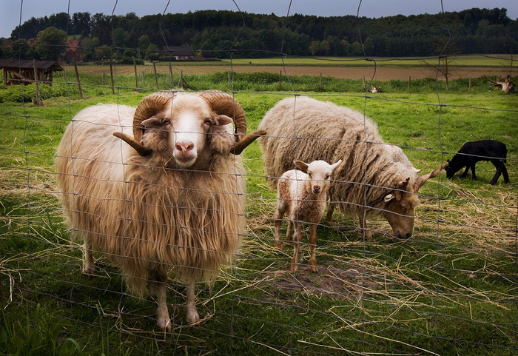
Баран, овца, ягнёнок
Загадка:
Свяжет варежки бабуля Для себя и внучки Юли, Свяжет свитер для отца. Ну, а шерсть ей даст…. (овца)
Овцы живут в овчарне
Когда наступает весна и появляется молодая травка, овец выгоняют пастись на луг.

Slide 10
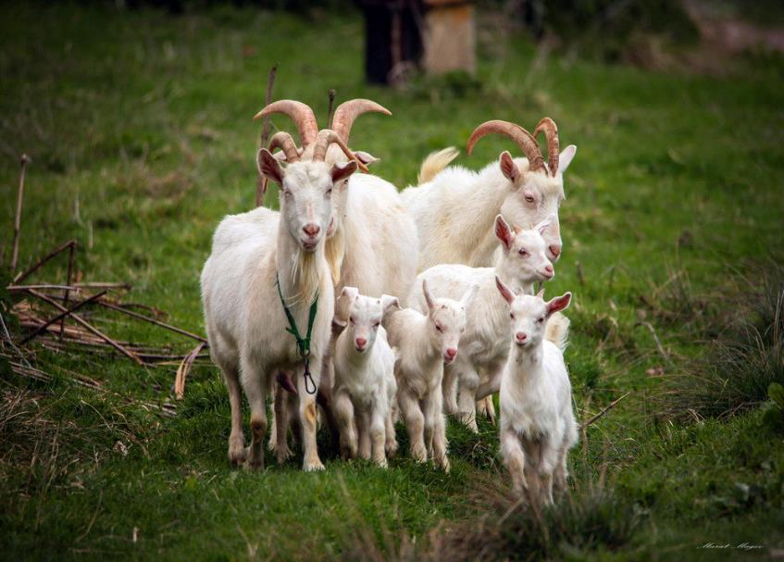
Козёл, коза, козлёнок
Загадка: Есть бородка, шерсть и ножки, Ушки, хвост, а также рожки. Хоть я блею, не пою - Молоко тебе даю. Я такая егоза!И бодаюсь, я ...(коза)
Козы живут в сарае , или в хлеве. Когда наступает весна и появляется молодая травка, коз выгоняют пастись на луг.

Slide 11
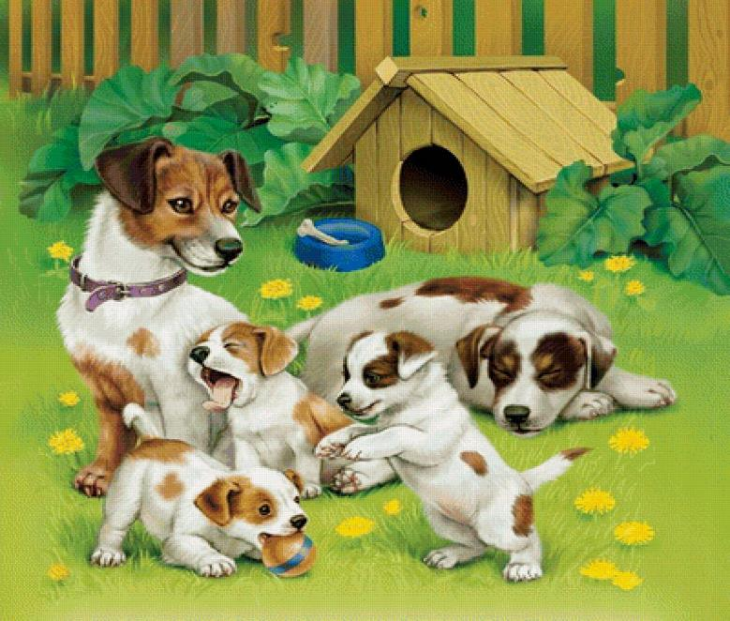
Пёс, собака, щенок
Загадка:
Заворчал живой замок,
Лёг у двери поперёк,
Две медали на груди.
Лучше в дом не заходи.(собака)
В деревнях собака круглый год живут в конуре

Slide 12
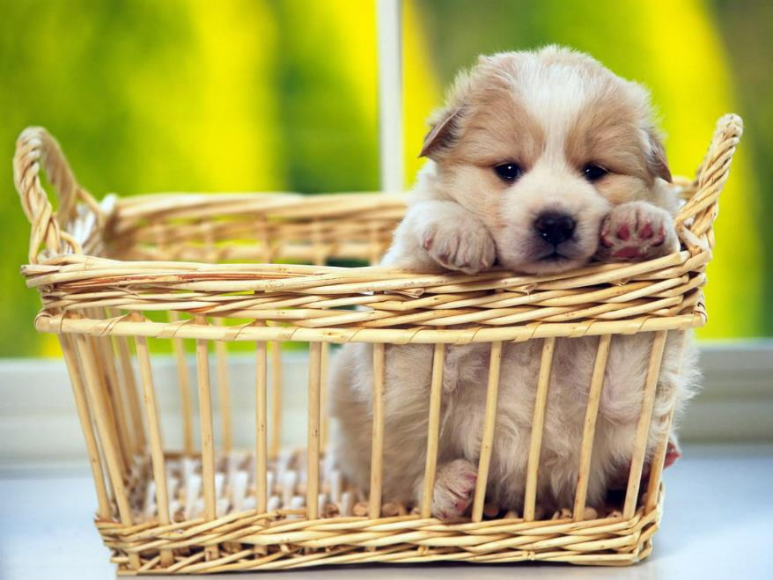
Задание №1: Послушай и запомни стихотворение М. Стремина «Подарок»
Раскрывается корзинка.
В ней подарок, да какой!
Не игрушка, не картинка —
Песик маленький, живой.
Уши мягкие, как тряпки,
Нос — как пуговка звонка,
Неуверенные лапки
Разъезжаются слегка.
Шелковистой теплой спинкой
Жмется ласково к ногам...
Не игрушку, не картинку —
Друга подарили нам!

Slide 13
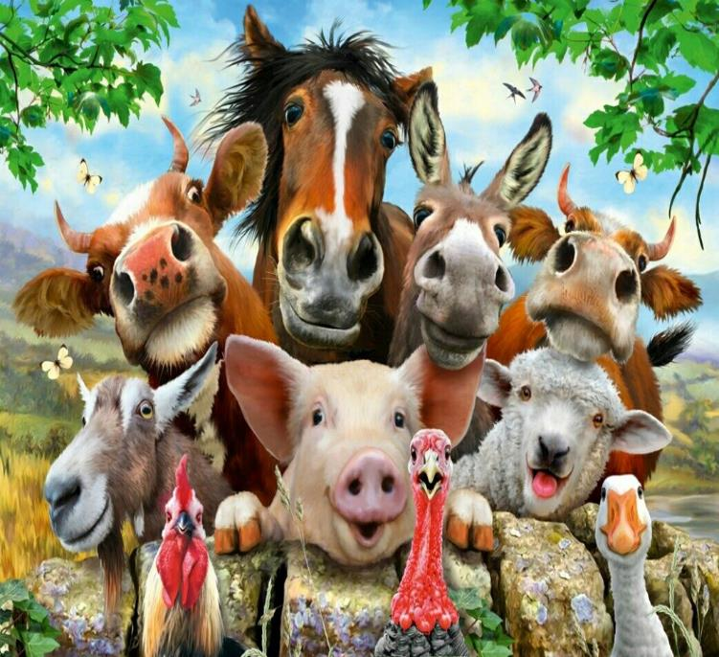
Задание №2: Сочини сказку «Спор домашних животных».
Собрались однажды домашние животные на хозяйском дворе и начали спорить, кто из них самый нужный для человека”.Каждый из них доказывал, что именно он – самое полезное. Вспомни , какую пользу приносит каждое животное, и попробуй сочинить сказку “Спор домашних животных”…

